Slide 1
KHỐI 7 – TUẦN 25
HỌC HÁT: BÀI
“TIẾNG VE GỌI HÈ”
Nhạc và lời: Trịnh Công Sơn

Slide 2
- Nhạc sĩ Trịnh Công Sơn sinh ngày 28/2/1939 tại tỉnh Thừa Thiên Huế. Mất ngày 1/4/2001 tại thành phố Hồ Chí Minh.

Slide 3
Ông được coi là một trong những nhạc sĩ lớn của âm nhạc Việt Nam. Ông sáng tác hơn 600 ca khúc, ca khúc được biết đến rộng rãi là 236 bài.

Slide 4
Ngoài ra ông còn là 1 nhà thơ, họa sĩ, ca sĩ và diễn viên (không chuyên).

Slide 5
Em là hoa hồng nhỏ. Mẹ đi vắng. Em đến cùng mùa xuân. Tiếng ve gọi hè. Mùa hè đến. Khăn quàng thắp sáng bình minh. Đời sống không già vì có chúng em. Nối vòng tay lớn…

Slide 6

? Các em hãy lắng nghe và đoán tên bài hát? (Em là hoa hồng nhỏ. Mẹ đi vắng. Em đến cùng mùa xuân. Tiếng ve gọi hè. Khăn quàng thắp sáng bình minh)

Slide 7
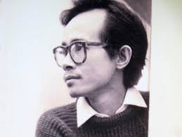
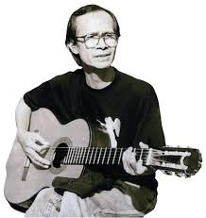

Slide 8
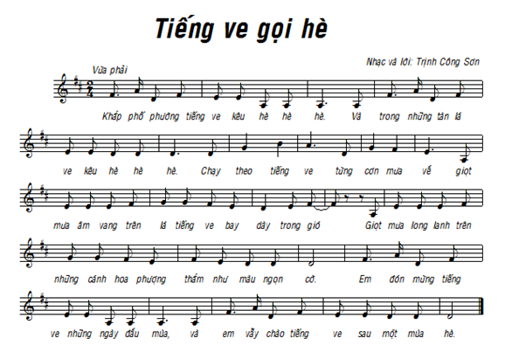

Slide 9
Các em xem lời bài hát trong sách giáo khoa Âm Nhạc và Mỹ Thuật 7 (trang 59)
Nghe bài hát “Tiếng ve gọi hè” theo đường link và hát theo.
https://www.youtube.com/watch?v=uVXzUxnukTk

Slide 10
Dặn dò - Đọc tên nốt bài TĐN số 7 (trang 48) - Nhớ nộp bài kiểm tra.

